Slide 1
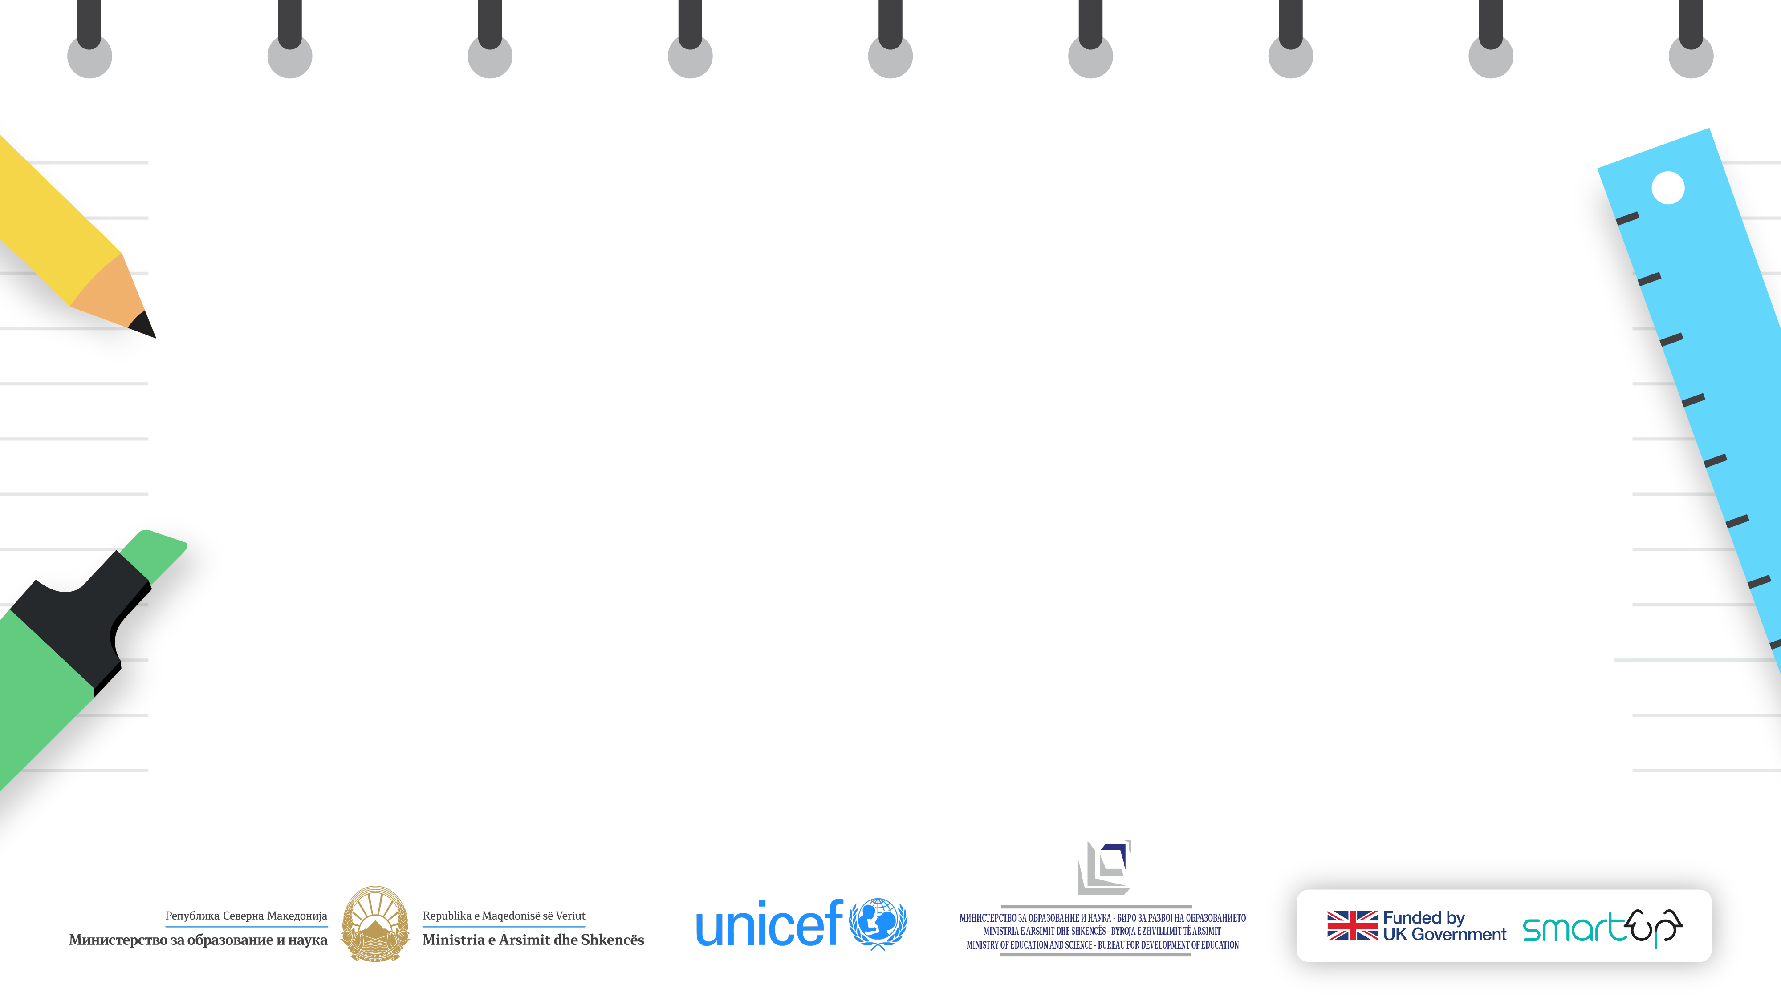
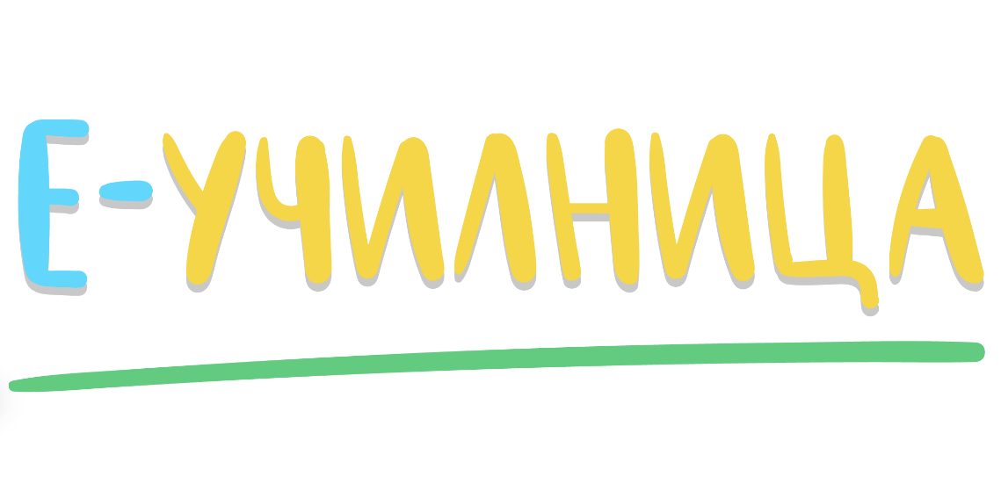

Предмет: Македонски јазик / Математика
Oдделение: прво
Наставник: Марија Богатиновска
Наставна единица: Вежби со досега изучените букви А-Ѕ / Проверка на стекнати знаења од темата Број и решавање проблем
Тип на час: вежби / утврдување со оценување
Потребен материјал: компјутер, тетратка по македонски јазик по тесни и широки / бел лист или тетратка по квадратчиња
Датум: 26.3.2020

Slide 2

Изговори ги буквите кои ги гледаш
Б
Ѕ
Д
З
А
Г
Е
Ѓ
В
Ж

Slide 3
Ајде да ги кажуваме буквите една по една и да се обидеме да прочитаме кратки зборови
А
Д
А
Е
В
А
Д
А
В
И
Д
Б
Е
Б
Е
Д
А
Д
А
В
Е
Ж
Б
А
А
Б
А
Д
Е
Д
Ж
А
Б
А
Б
О
Е
Е
Ж
Е
З
А
Б
В
Е
З

Slide 4
Ајде да ги кажуваме буквите една по една и да се обидеме да прочитаме кратки зборови
Д
А
Б
В
А
Д
И
Д
А
В
А
Б
Е
Г
А
В
Е
Ѓ
А
Г
А
З
Д
А
А
Ж
Е
Е
З
Е
Д
И
Б
Ѓ
В
Е
Ѕ
И
Д
Ж
Д
Ѕ
В
Е
З
Д
А
Е

Slide 5
А сега ако се потрудиш ќе можеш да прочиташ и цела реченица
БАБА
ВЕЗЕ.
Е
БЕБЕ.
АДА
ДЕДО
ВАДИ.
ДАДА
БЕГА.
ДАВИД
ВЕЖБА.
ПА ТИ СИ СУПЕР!
ЕДИ
Е
ГАЗДА.

Slide 6
А за часот по математика подготви се за проверка на постигањата.
Најпрво да се договориме:
Седни сам на масата и подготви го својот училишен прибор
Часовникот да одброи 40 минути
За време на решавањето можеш да користиш помагала како што е бројна оска, прстиња или сметалка
За време на решавањето не прави муабет со никој во собата и не барај помош за решавање туку само за појаснување
Потоа ќе се проверите, ќе сликате и ќе ми пратите да ме израдувате!

